Slide 1
天津中考数学概述及题例分析
天津市实验中学 李颖

Slide 2

第一部分：分值总览
选择题3×12＝36
填空题3×6＝18
解答题8＋8＋10＋10＋10＋10＋10＝66
总分合计36＋18＋66＝120

Slide 3

第二部分：基础题分值概览
选择题3×12＝36
填空题3×4＋1＝13
解答题8＋8＋10＋10＋10＋3＋2＝51
基础题分值合计36＋13＋51＝100

Slide 4
第三部分：备考建议
夯 实
专 项
强 化

Slide 5
第四部分：近几年天津中考真题基础题横向对比

Slide 6
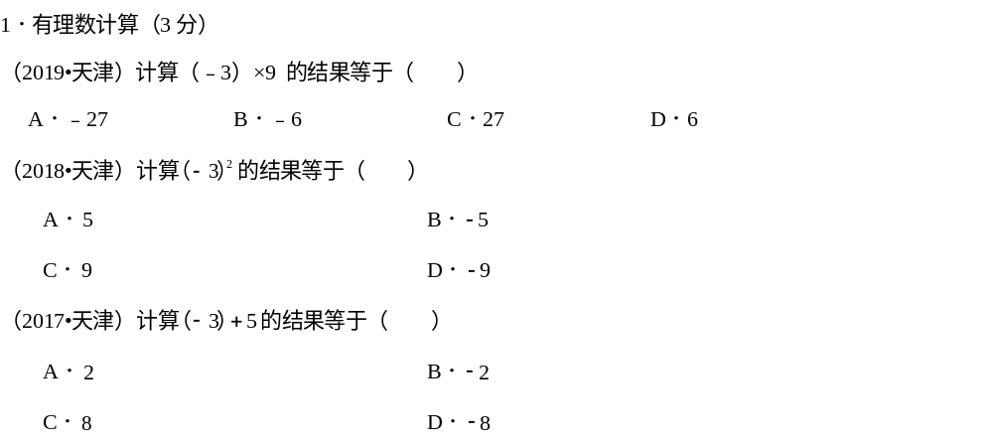
一、选择题（本大题共12小题,每小题3分,共36分.在每小题给出的四个选项中,只有一项是符合题目要求的)
A
C
（﹣3）×（﹣3）＝9
A

Slide 7
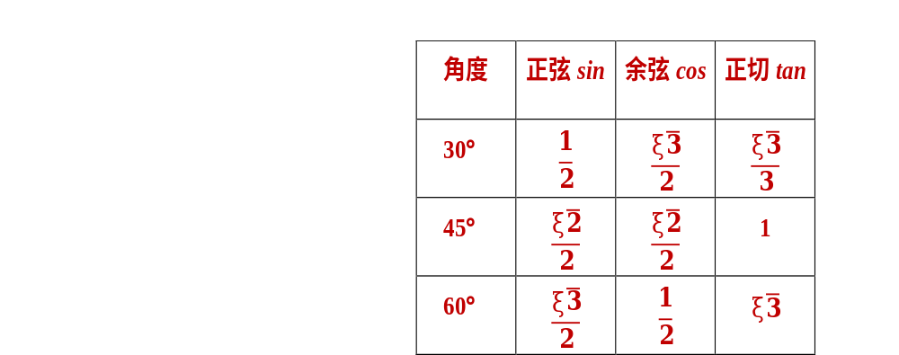
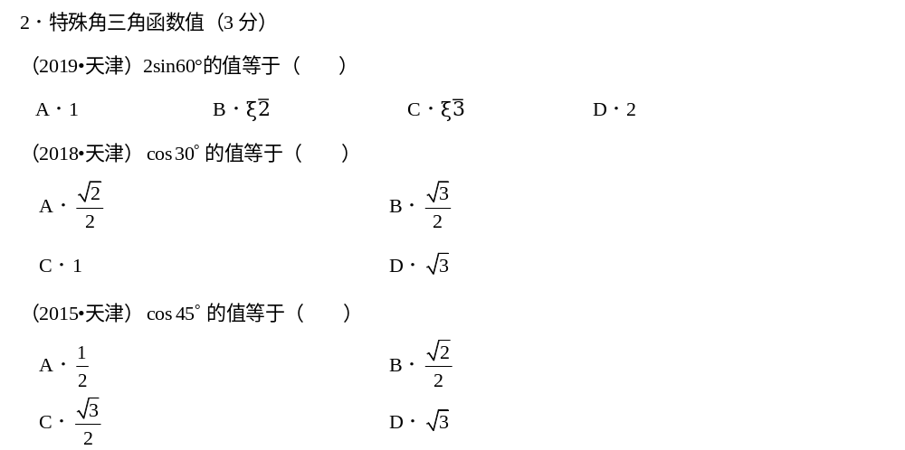
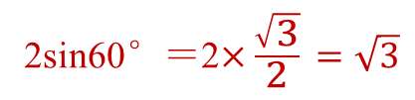
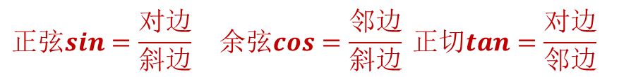


2sin60°＝2$×\frac{\sqrt{3}}{2}=\sqrt{3}$
C
B
$$正弦sin=\frac{对边}{斜边} 余弦cos=\frac{邻边}{斜边} 正切tan=\frac{对边}{邻边}$$
B
30°
2
$$\sqrt{2}$$
$$\sqrt{3}$$
1
60°
45°
1
1

Slide 8
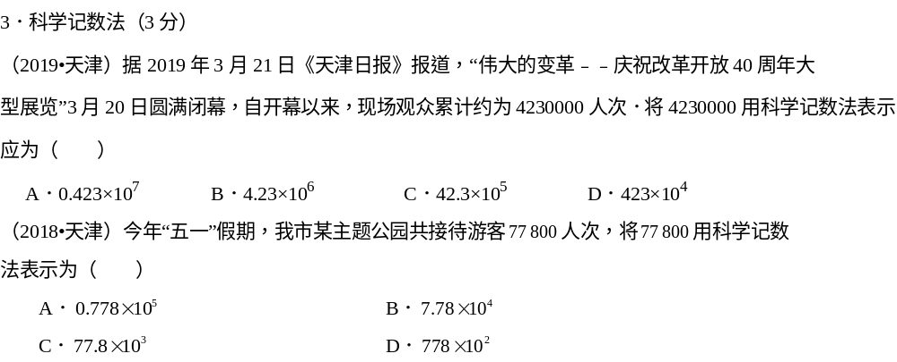
表示为a$×{10}^{n}$，其中$1≤\left|a\right|<10，\text{n}\text{为整数}$
B
B

Slide 9
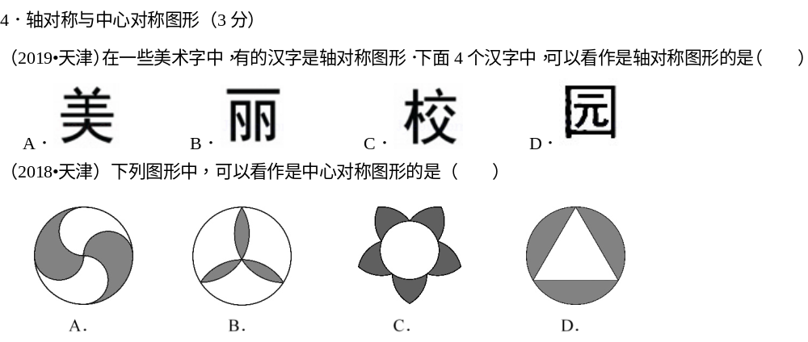
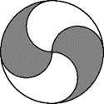
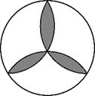

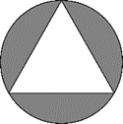
找到轴对称图形的对称轴；中心对称图形找到对称中心并旋转180°
A
A
A.
B.
C.
D.

Slide 10
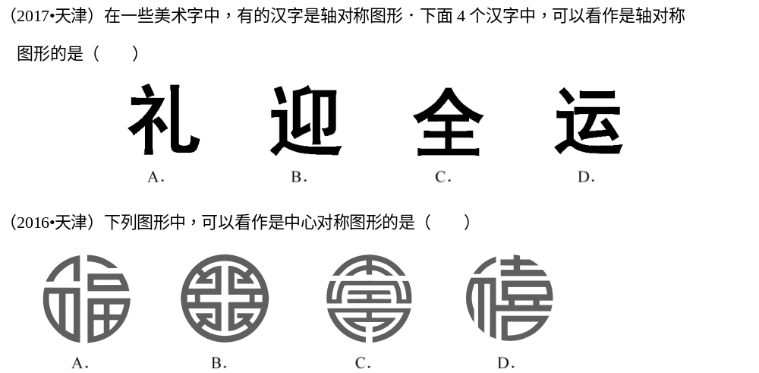



C
B

Slide 11
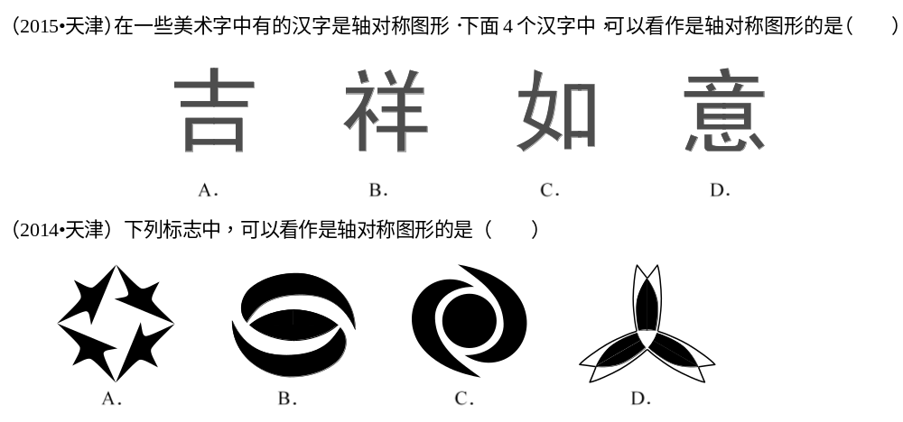
A
D

Slide 12
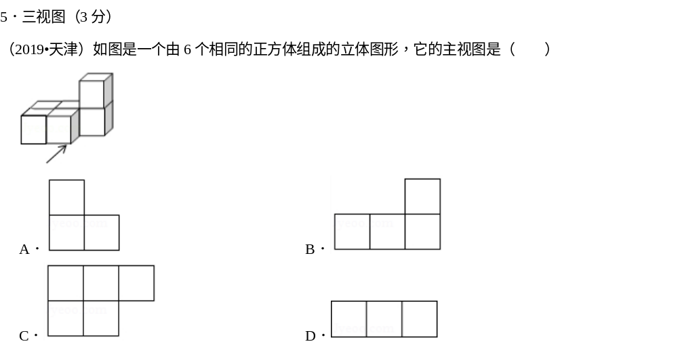
B

Slide 13
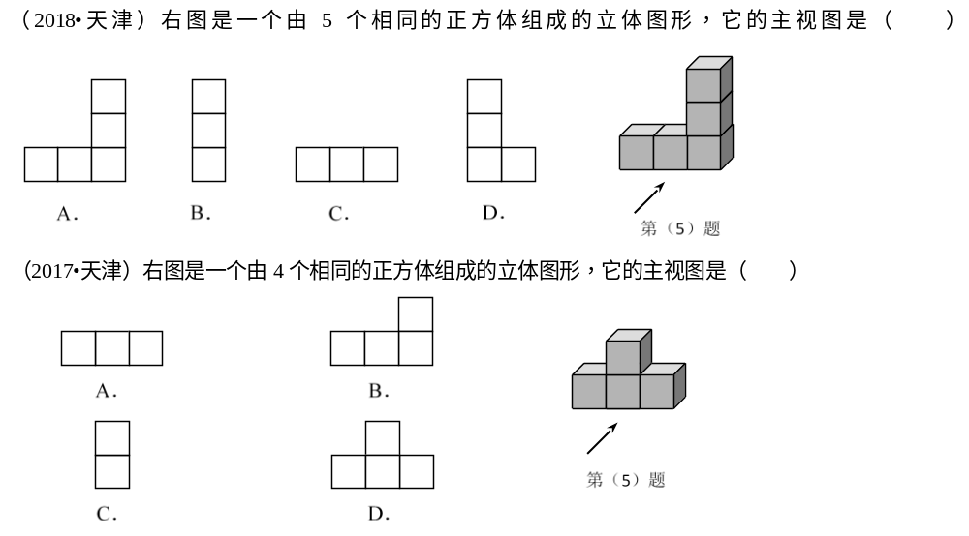
A
D

Slide 14
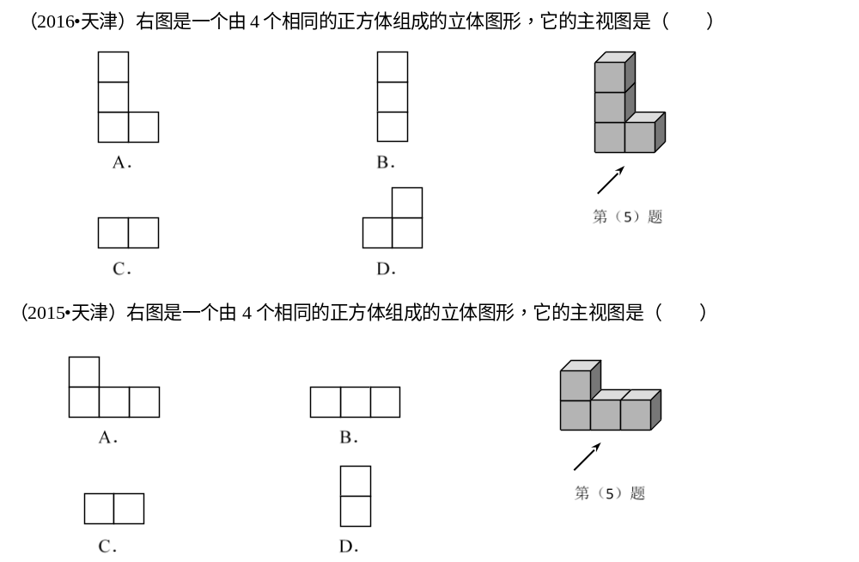
A
A

Slide 15
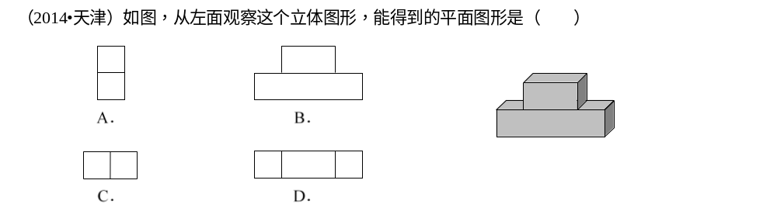
A

Slide 16
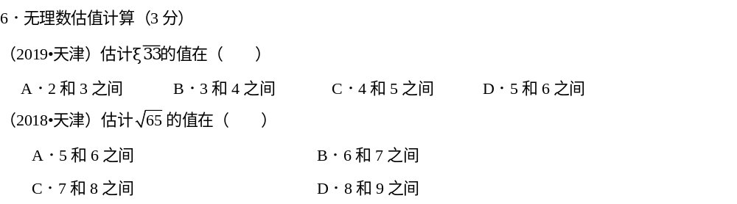
D
由于25＜33＜36，于是$\sqrt{25}＜\sqrt{33}＜\sqrt{36}$，从而有5$＜\sqrt{33}＜$6．
D
由于64＜65＜81，于是$\sqrt{64}＜\sqrt{65}＜\sqrt{81}$，从而有8$＜\sqrt{65}＜9$．

Slide 17
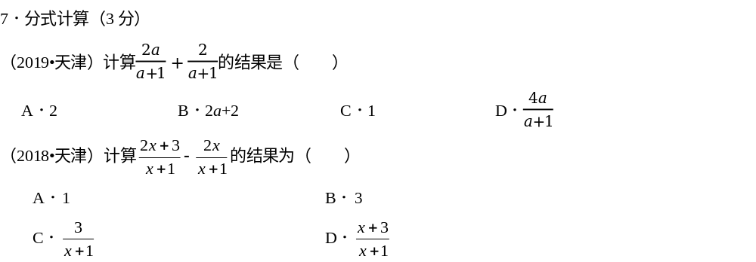

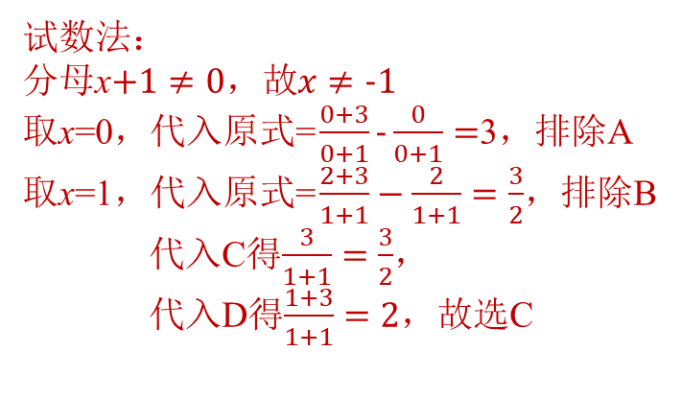
A
原式$=\frac{2a+2}{a+1}=\frac{2(a+1)}{a+1}$ ＝2．
C
试数法：
分母x$+1≠0，故x≠−1$
取x=0，代入原式= $\frac{0+3}{0+1}−\frac{0}{0+1}=$3，排除A
取x=1，代入原式= $\frac{2+3}{1+1}−\frac{2}{1+1}=\frac{3}{2}$，排除B
代入C得$\frac{3}{1+1}=\frac{3}{2}$，
代入D得$\frac{1+3}{1+1}=2，$故选C

Slide 18
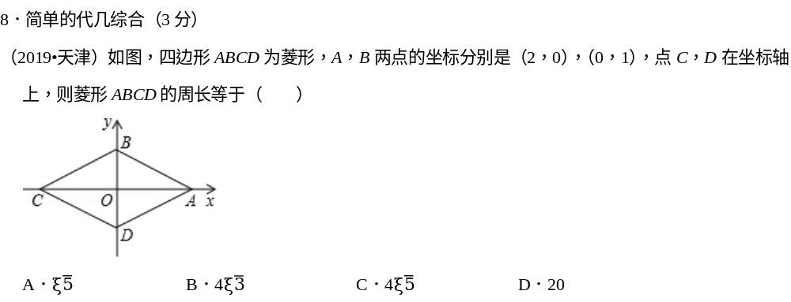
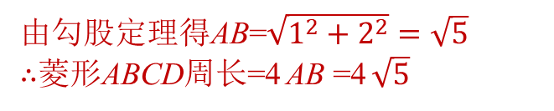
C
由勾股定理得AB=$\sqrt{1^{2}+2^{2}}=\sqrt{5}$
$∴$菱形ABCD周长=4 AB =4 $\sqrt{5}$
1
2

Slide 19
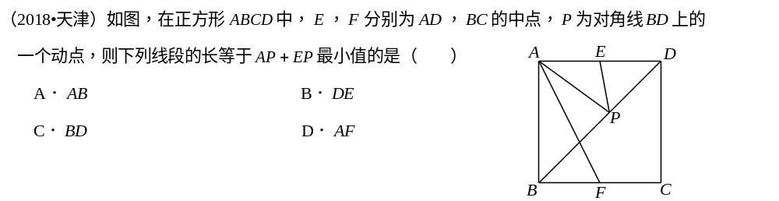
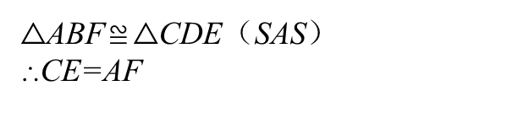
D
P
作A关于BD的对称点A′，连接A′E交BD于点P
⸪ A 和A′关于BD对称
⸫PA=PA′
⸫PA+PE= PA′ +PE= A′E
A
E
D
P
$△$ABF ≌ $△$CDE（SAS）
⸫CE=AF
B
A'

Slide 20
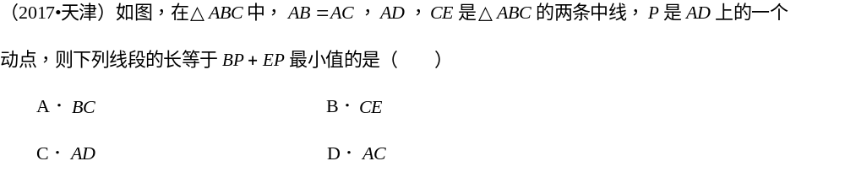
B
A
E
P
P
B
D
C

Slide 21
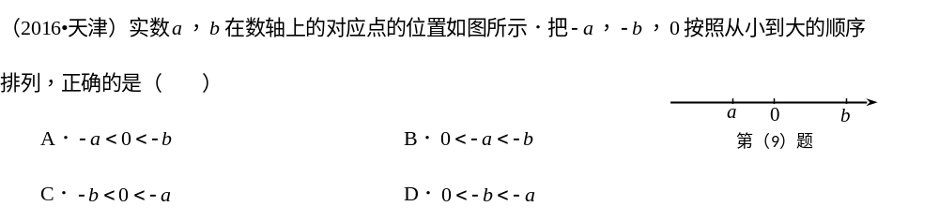
C
-b
-a

Slide 22
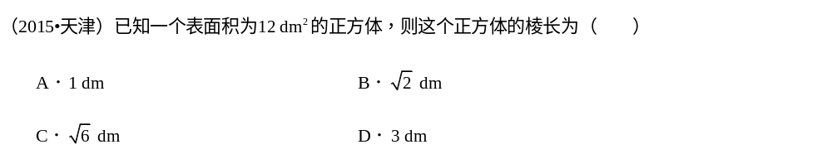

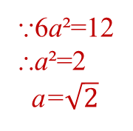
B
a
a
a
⸪6a²=12
⸫a²=2
a=$\sqrt{2}$

Slide 23
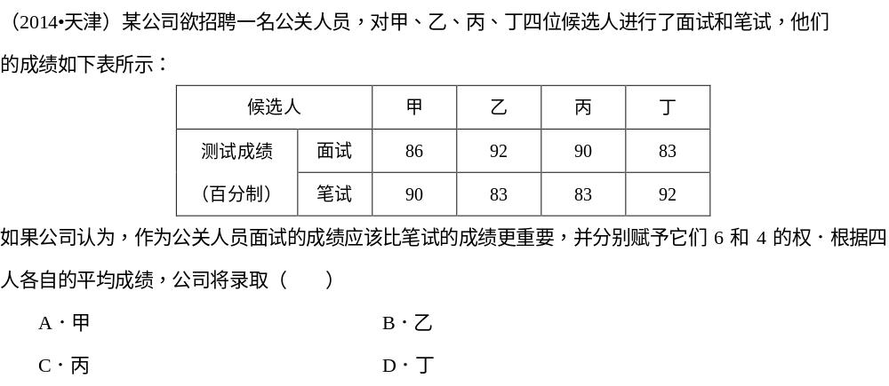
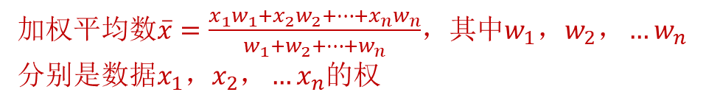
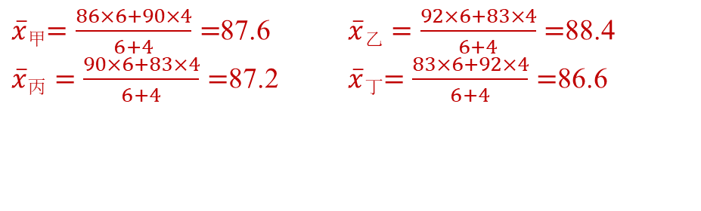
B
加权平均数$\overline{x}=\frac{x_{1}w_{1}+x_{2}w_{2}+…{+x}_{n}w_{n}}{w_{1}+w_{2}+…+w_{n}}$，其中$w_{1}，w_{2}，…w_{n}$分别是数据$x_{1}，x_{2}，…x_{n}$的权
$\overline{x}$_{甲}$=\frac{86×6+90×4}{6+4}=$87.6 $\overline{x}乙=\frac{92×6+83×4}{6+4}=$88.4
$\overline{x}丙=\frac{90×6+83×4}{6+4}=$87.2 $\overline{x}$_{丁}$=\frac{83×6+92×4}{6+4}=$86.6

Slide 24
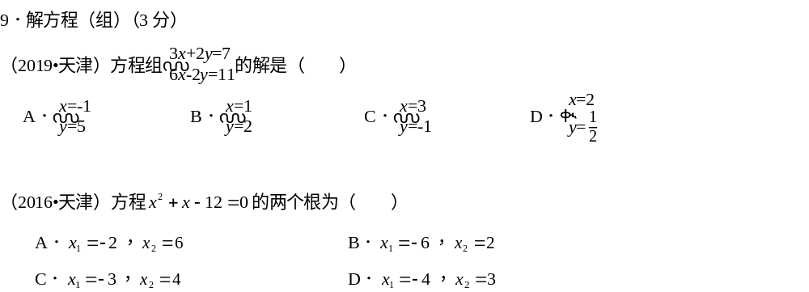
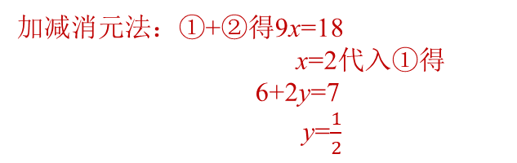
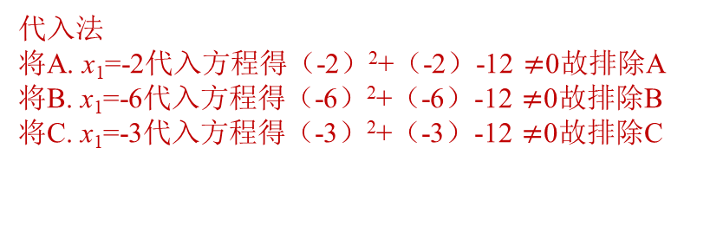
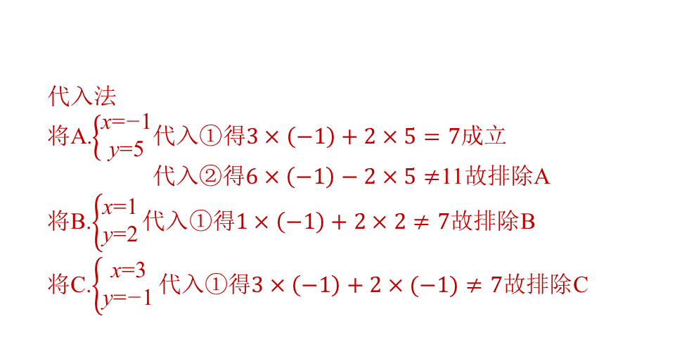
加减消元法：①+②得9x=18
x=2代入①得
6+2y=7
y=$\frac{1}{2}$
代入法
将A.$\left\{\begin{matrix}\text{x}\text{=}\text{−}\text{1} \\ \text{y}\text{=5}\end{matrix}代入①\right.$得$3×\left(−1\right)+2×5=7成立$
代入②得$6×\left(−1\right)−2×5≠$11故排除A
将B.$\left\{\begin{matrix}\text{x}\text{=1} \\ \text{y}\text{=2}\end{matrix}\right.代入$①得$1×\left(−1\right)+2×2≠7\text{故排除}$B
将C.$\left\{\begin{matrix}\text{x}\text{=3} \\ \text{y}\text{=}\text{−}\text{1}\end{matrix}\right.代入$①得$3×\left(−1\right)+2×(−1)≠7\text{故排除}$C
①
D
②
因式分解法（十字相乘）解一元二次方程
x 3
x 4
3x 4x
（x-3）（x+4）=0
⸫x₁=3， x₂=-4
D
+
+
代入法
将A. x₁=-2代入方程得（-2）²+（-2）-12 $≠$0故排除A
将B. x₁=-6代入方程得（-6）²+（-6）-12 $≠$0故排除B
将C. x₁=-3代入方程得（-3）²+（-3）-12 $≠$0故排除C

Slide 25
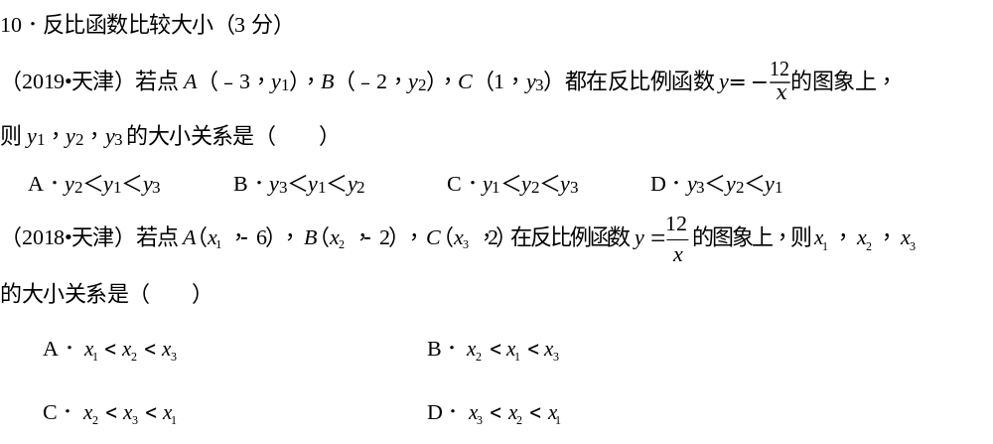
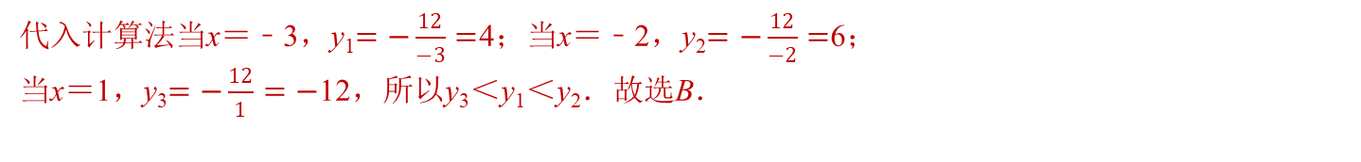
代入计算法当x＝﹣3，y₁$=−\frac{12}{−3}=$4；当x＝﹣2，y₂$=−\frac{12}{−2}=$6；
当x＝1，y₃$=−\frac{12}{1}=−$12，所以y₃＜y₁＜y₂．故选B．
B
图像法
y
B
2
x₂
x₁
x
O
x₃
-2
-6

Slide 26
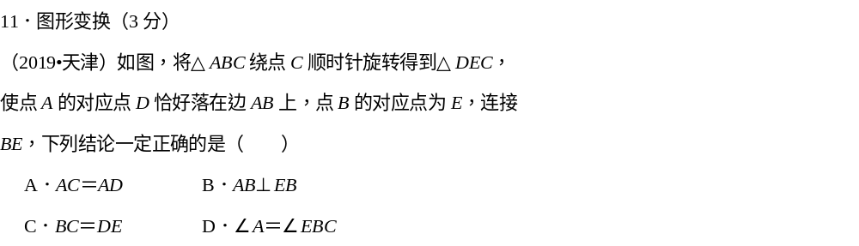
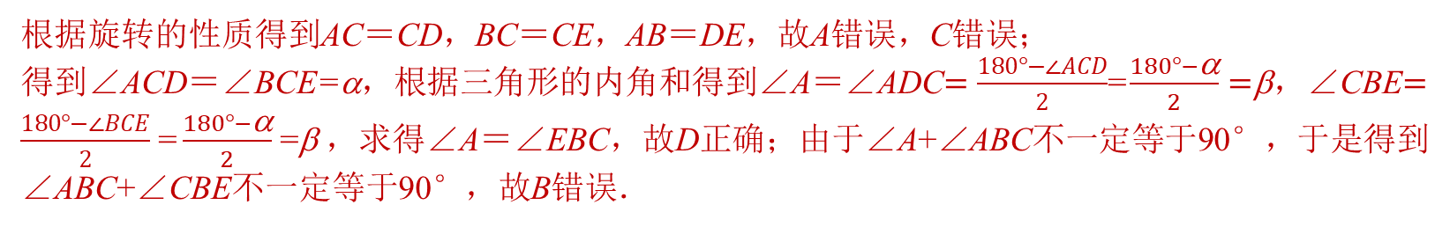
B
β
E
β
D
α
β
D
β
α
A
α
C
根据旋转的性质得到AC＝CD，BC＝CE，AB＝DE，故A错误，C错误；
得到∠ACD＝∠BCE=α，根据三角形的内角和得到∠A＝∠ADC$=\frac{180°−∠ACD}{2}$= $\frac{180°−\text{a}}{2}=$β，∠CBE$=\frac{180°−∠BCE}{2}$ = $\frac{180°−\text{a}}{2}$=β ，求得∠A＝∠EBC，故D正确；由于∠A+∠ABC不一定等于90°，于是得到∠ABC+∠CBE不一定等于90°，故B错误．

Slide 27
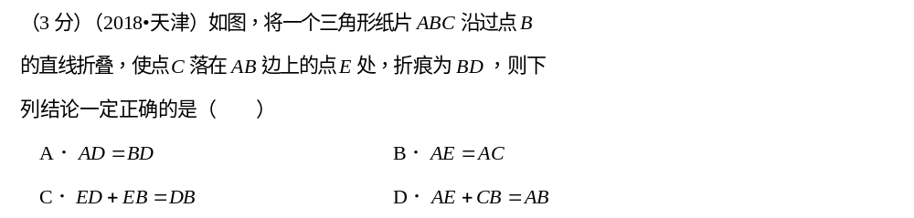
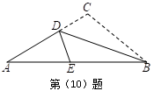
D
由折叠的性质知，BC=BE．⸫AE+CB=AE+BE=AB
故选D．

Slide 28
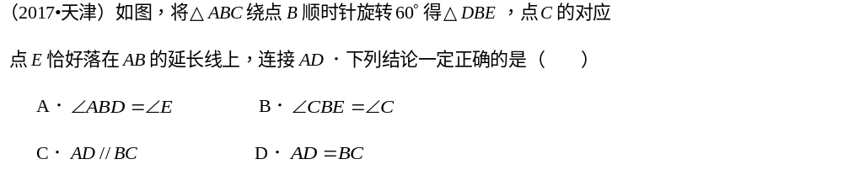
D
C
C
60°
60°
60°
60°
60°
E
A
B
由旋转的性质得到∠ABD=∠CBE=60°，AB=BD，推出△ABD是等边三角形，得到∠DAB=∠CBE，于是得到结论AD∥BC
故选C．

Slide 29
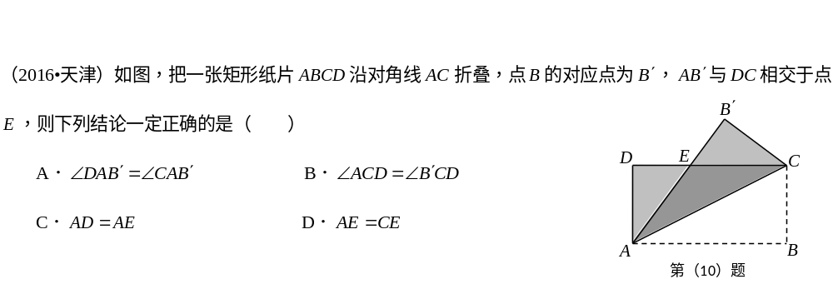
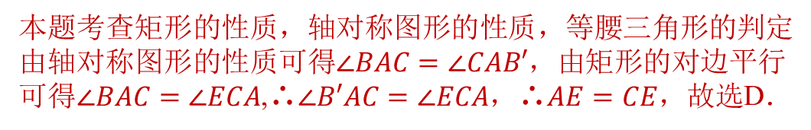

D
a-x
x
b
a
本题考查矩形的性质，轴对称图形的性质，等腰三角形的判定由轴对称图形的性质可得$∠BAC=∠CAB′$，由矩形的对边平行可得$∠BAC=∠ECA$,∴$∠B′AC=∠ECA$，∴$AE=CE$，故选D．
$${(a−x)}^{2}+b^{2}=x^{2}$$

Slide 30
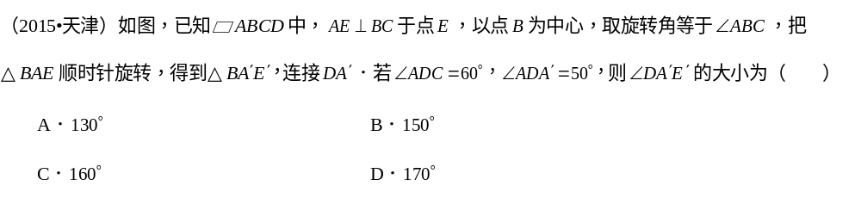
D
D
C
50°
60°
A'
本题考查旋转的性质及平行四边形的性质．
130°
30°
E
E'
根据平行四边形对角相等得∠ABC=∠ADC=60°，
∵AE⊥BC于点E，再根据旋转的性质得到∠BA′E′=∠BAE=30°
60°
A
30°
60°
B
再由平行四边形对边平行得到一组同旁内角互补∠A′DA+ ∠DA′B =180°，可求出∠DA′B=130°
∴∠DA′E′=∠DA′B+∠BA′E′=160°故选C．

Slide 31
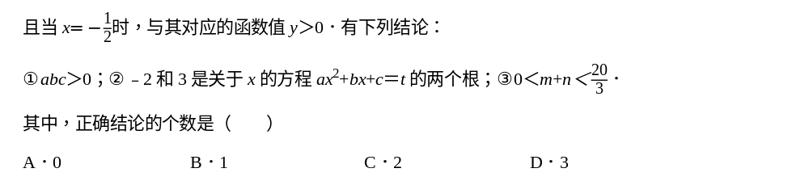

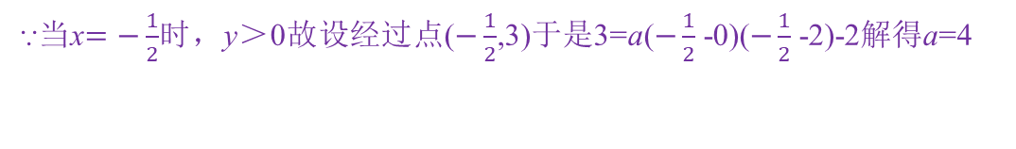
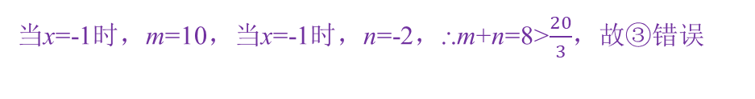
x | … | ﹣2 | ﹣1 | 0 | 1 | 2 | …
y＝ax²+bx+c | … | t | m | ﹣2 | ﹣2 | n | …
特殊值法：已知过点(0，-2)和(1，-2)⸫设y=a(x-0)(x-2)-2
⸪当x$=−\frac{1}{2}$时，y＞0故设经过点($−\frac{1}{2}$,3)于是3=a($−\frac{1}{2}$-0)($−\frac{1}{2}$-2)-2解得a=4
⸫y=4(x-0)(x-2)-2=4x²-8x-2⸫ a=4，b=-8，c=-2
是符合题意的一组a,b,c的值.
代入①abc=$4×\left(−8\right)×\left(−2\right)>0$正确；
D
当x=-2时， t=30，当x=3时，t=30故②正确；
当x=-1时，m=10，当x=-1时，n=-2，⸫m+n=8>$\frac{20}{3}$，故③错误
本题考查二次函数的图象及性质；熟练掌握二次函数图象上点的特征，能够从表格中获取信息确定对称轴是解题的关键．
分析法： ①当x＝0时，c＝﹣2，当x＝1时，a+b＝0，abc＞0①正确；②x$=\frac{1}{2}$是对称轴，x＝﹣2时y＝t，则x＝3时，y＝t，②正确；
③m+n＝4a﹣4；当x$=−\frac{1}{2}$时，y＞0，0＜a$＜\frac{8}{3}$，m+n$＜\frac{20}{3}$，③错误；

Slide 32
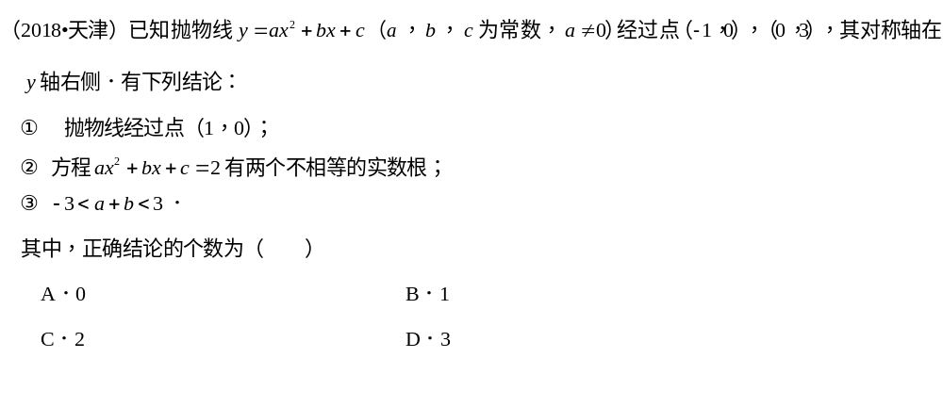
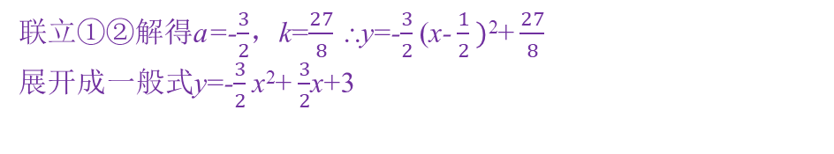
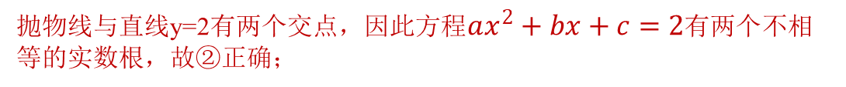



y=3x+3
(1,6)
分析法：抛物线经过点(-1,0) ，其对称轴在y轴右侧，故抛物线不能经过点
(1,0) ，因此①错误；
y
抛物线与直线y=2有两个交点，因此方程$ax^{2}+bx+c=2$有两个不相等的实数根，故②正确；
3
2
1
(1,a+b+3)
∵对称轴在$y$轴右侧∴$a，b$异号∵a<0∴b>0
∵$y=ax^{2}+bx+c$经过点$\left(−1,0\right)$∴a-b+c=0
∵$y=ax^{2}+bx+c$经过点$\left(0,3\right)$∴c=3
∴a-b=-3∴b=a+3，a=b-3
∴-3<a<0，0<b<3
∴-3<a+b<3.故③正确.
x
-1 O 1
D
特殊值法：已知过点(-1，0)和(0，3)并且其对称轴在y轴右侧，不妨设对称轴为$x$=$\frac{1}{2}$
⸫设y=a(x- $\frac{1}{2} )$²+k，将已知点代入得
本题考查了二次函数图象上点的坐标特征，二次函数图象与系
数的关系，二次函数与一元二次方程的关系，不等式的性质
$0=a(−1−\frac{1}{2})$²+k① 3= $a(0−\frac{1}{2})$²+k②
当x=1时,y= $−\frac{3}{2}$ + $\frac{3}{2}$ +3=3≠0故①错.
联立①②解得a=-$\frac{3}{2}$，k=$\frac{27}{8}$ ⸫y=-$\frac{3}{2}$(x- $\frac{1}{2} )$²+ $\frac{27}{8}$
$展开成$一般式y=-$\frac{3}{2}$x²+ $\frac{3}{2}$x+3
方程-$\frac{3}{2}$x²+ $\frac{3}{2}$x+3=2的∆>0则方程有两个不相等的实数根故②正确
a=-$\frac{3}{2}$，b= $\frac{3}{2}$，此时a+b=0满足-3<a+b<3，故③正确.

Slide 33

y
A
4
3
2
1
M′
A
B
x
O
B′
-4 -3 -2 -1 1 2 3
-1
-2
-3
M
本题考查抛物线的顶点及与x轴的交点坐标；二次函数图象平移变换．
直接利用抛物线与坐标轴交点求法结合顶点坐标求法分别得出A，B，M点坐标，进而得出平移方向，即可得出平移后解析式．
∴平移后的解析式为：y=（x+1）²
=x²+2x+1．
故选A．
令y=0，则0=x²﹣4x+3，十字相乘得(x﹣1)(x﹣3)=0，解得x₁=1，x₂=3，
∴A(1,0)，B(3,0)
左3上1
y=(x﹣2)²﹣1 y=(x+3﹣2)²+1-1
=(x+1)²
=x²+2x+1．
由y=x²﹣4x+3=(x﹣2)²﹣1∴M点坐标(2,﹣1)，
∵平移该抛物线，使点M平移后的对应点M'落在x轴上，点B平移后的对应点B'落在y轴上，
∴抛物线向上平移1个单位长度，再向左平移3个单位长度即可.

Slide 34



B
y
7
6
5
4
3
2
1
本题考查二次函数的图象性质
因为函数的二次项系数为1，所以开口向上，顶点坐标为(h，1)
O
x
-4 -3 -2 -1 1 2 3 4 5
当$h≤1$时，在对称轴右边y随x的增大而增大，函数值y的最小值为5，
⸫$5=(1−h)^{2}+1$，解得$h=−1$，3(舍去)；当$1<h<3$时，此时函数y的最小值$(h−h)^{2}+1=1≠5$，式子不成立；当$h≥3$时，此时$5=(3−h)^{2}+1$，解得$h=5$，1(舍去)故h的值为$−1$或5，故选B．

Slide 35

x⁶
同底数幂相乘，底数不变，指数相加
x³
同底数幂相除，底数不变，指数相减
8a³
积的乘方等于乘方的积.$(2a)^{3}=23×$a³=8a³．
本题考查了二次根式的混合运算：先把各二次根式化简为最简二次根式，然后进行二次根式的乘除运算，再合并同类项即可．
2
原式＝$\left(\sqrt{3}\right)2−\left(\sqrt{1}\right)2=$3﹣1＝2．
原式＝$\left(\sqrt{6}\right)2−\left(\sqrt{3}\right)2=$6﹣3＝3．
3
9
原式＝$\left(4\right)2−\left(\sqrt{7}\right)2=$16﹣7＝9．
2
原式＝$\left(\sqrt{5}\right)2−\left(\sqrt{3}\right)2=$5﹣3＝2．

Slide 36




$$\frac{3}{7}$$
$$\frac{6}{11}$$
$$\frac{5}{6}$$
根据概率的求法，找准两点：①全部情况的总数；②符合条件的情况数目；二者的比值就是其发生的概率．

Slide 37


（$\frac{1}{2}$，0）
本题考查了一次函数图象上点的坐标计算
令y＝0，则2x﹣1＝0，解得x$=\frac{1}{2}$；∴直线y＝2x+1与x轴的交点坐标是（$\frac{1}{2}$，0）
y=x+2
本题考查图形的平移变换和函数解析式之间的关系，在平面直角坐标系中，平移后解析式有这样一个规律“左加右减，上加下减”．
将直线y=x先向上平移2个单位，所得直线的解析式为y=x+2．
y
y
y
y
-1
O
x
O
x
O
x
O
x
本题考查一次函数图象的性质答案不唯一，满足$b＜0$即可
b>0
b>0
b<0
b<0
k>0
k<0
k>0
k<0

Slide 38


分别求出每一个不等式的解集，根据口诀：同大取大、同小取小、大小小大中间找、大大小小无解了确定不等式组的解集．
x≥﹣2
x≤1
﹣2≤x≤1

Slide 39




本题考查条形统计图、扇形统计图、用样本估计总体、平均数、中位数、众数，解答本题的关键是明确题意，利用数形结合的思想解答．
解：（Ⅰ）本次接受调查的初中学生人数为：4÷10%＝40，m%$=\frac{10}{40}×100\%=$25%
m%$=100\%\%−7.5\%−10\%−20\%−37.5\%=$25%
（Ⅱ）平均数是：$\frac{0.9×4+1.2×8+1.5×15+1.8×10+2.1×3}{40}=$1.5，
或者 $0.9×10\%+1.2×20\%+1.5×37.5\%+1.8×25\%+2.1×7.5\% =$1.5
⸪在这组数据中1.5出现的次数最多⸫这组数据的众数为1.5
40
25
⸪将这组数据按从小到大的顺序排列,其中处于中间的两个数都是1.5
有$\frac{1.5+1.5}{2}$=1.5 ⸫这组数据的中位数为1.5
（Ⅲ）⸪ 在这组数据中每天在校体育活动时间大于1h的学生人数占90% ,
⸫ 有800$×$(1-10%) $=$720（人）
答：该校每天在校体育活动时间大于1h的学生约为720人．

Slide 40




本题考查的是切线的性质、圆周角定理、等腰三角形的性质，掌握圆的切线垂直于经过切点的半径是解题的关键．
（Ⅱ）连接CE，
∵AE为⊙O的直径，∴∠ACE＝90°，
50°
20°
∵∠ACB＝50°，∴∠BCE＝90 $°$﹣50 $°$＝40 $°$，
50°
40°
80°
100°
80°
∴BAE＝∠BCE＝40°，
50°
∵AB＝AD，
∴∠ABD＝∠ADB＝70°，
50°
70°
40°
70°
∴∠EAC＝∠ADB﹣∠ACB＝20°．
解：（Ⅰ）连接OA、OB，
∵PA，PB是⊙O的切线，
∴∠OAP＝∠OBP＝90°，
由圆周角定理得，∠ACB$=\frac{1}{2}$∠AOB＝50°
∴∠AOB＝360 $°$﹣90 $°$﹣90 $°$﹣80 $°$
＝100°，

Slide 41



本题考查的是解直角三角形的应用﹣仰角俯角问题，掌握仰角俯角的概念、熟记锐角三角函数的定义是解题的关键．
解：设CD=x
由题意知CD⊥AD，∠CBD＝45°，∠CAD=31°，AB =30m
在Rt△CBD中，tan∠CBD＝tan45°=$\frac{\text{BD}}{\text{CD}}=1$，
∴BD＝CD=x
∵AD＝AB+BD，
∴ AD＝30+x
x
30m
x
在Rt△CAD中，tan∠CAD$=tan\text{31}\text{°}=\frac{CD}{AD}$，
则0.60 $≈ \frac{x}{\text{30+}\text{x}}$，解得，CD＝x=45，
答：这座灯塔的高度CD约为45m．

Slide 42



解：如图，过点D作DE⊥AB于E .
则∠AED=∠BED=90°，
由题意可知，∠ABC=∠BCD=90°，BC=78， ∠ADE=48°， ∠ACB=58°
在Rt∆ABC中，tan ∠ACB=$\frac{AB}{BC}$
⸫AB=BC⸱ tan58°≈78$×$1.60 ≈125
╭
┐
48°
E
78
╭
在Rt∆AED中，tan ∠ADE=$\frac{AE}{ED}$
⸫AE=ED⸱ tan48°≈78$×$1.11 ≈87
⸫BE=AB-AE ≈125-87 ≈38
⸫DC=BE=38
58°
78
答：甲建筑物的高度AB约为125m，乙建筑物的高度DC约为38m.

Slide 43

64°
120
C
45°

Slide 44

x
x
D
63-x

Slide 45
21
F
21

Slide 46

3.3 x
40 x

Slide 47



此题主要考查了一次函数的应用，分段函数，就是要根据自变量在不同的取值范围函数的关系不一样，需要分段进行讨论，分别进行计算，根据函数关系式可以已知自变量的值求函数值（范围），也可以已知函数值求相应的自变量的值（范围）．
（Ⅱ）方式一：5x+100 =270，解得x=34
方式二：9x=270，解得x=30
∵34>30，
∴小明选择方式一游泳次数比较多.
100+5$×$20=200
5x+100
（Ⅲ）设方式一与方式二的总费用的差为y元.
则y=(5x+100)-9x，即y=-4x+100.
当y=0时，即-4x+100=0，解得x=25.
∴当x=25时，小明选择这两种方式一样合算.
∵-4<0，
∴y随x的增大而减小.
∴当20<x<25时，有y>0，小明选择方式二更合算；
当x>25时，有y<0，小明选择方式一更合算.
9$×$20
=180
9x

Slide 48
（Ⅱ、Ⅲ）画图法（优点更加直观的反应自变量取值范围内函数值的大小关系）
y₂=9x
x
0
10
y
构造函数：令y₁=5x+100 (x>0)
y
100
150
y₁=5x+100
300
250
200
150
100
50
x
0
10
270
构造函数：令y₂=9x (x>0)
y
0
90
225
(10,150)
（Ⅱ）如图，当函数值y=270时， y_{1、}y₂对应的x值分别是x_{1、}x₂，
故有x₁>x₂，∴小明选择方式一游泳次数比较多.
(10,90)
x₂
x₁
x
O
25
（Ⅲ）函数y_{1、}y₂的图像的交点坐标：令y₁=y₂
则 5x+100=9x
x=25代入y₂得交点(25,225)，
故当x=25时，小明选择这两种方式一样合算.
10 20 30 40 50
如图，当20<x<25时，有y>0，小明选择方式二更合算；
当x>25时，有y<0，小明选择方式一更合算.

Slide 49
（Ⅲ）不等式法（思考方式更简洁，但需要把所有情况叙述详尽）
①令5x+100>9x
解得x<25
⸫当20<x<25时，方式一付费大于方式二，小明选择方式二更合算；
②令5x+100=9x
解得x=25
∴当x=25时，方式一付费等于方式二，小明选择这两种方式一样合算.
③令5x+100<9x
解得x>25
当x>25时，方式一付费小于方式二，小明选择方式一更合算

Slide 50

解：（Ⅱ）y₁＝6x （x＞0）
当0＜x≤50时，y₂＝7x （0＜x≤50）
当x＞50时，y₂＝7×50+5（x﹣50）＝5x+100 （x＞50）
因此y₁，y₂与x的函数解析式为：y₁＝6x （x＞0）；
y₂＝7x （0＜x≤50）
y₂＝5x+100 （x＞50）
6×30＝180
6×150＝900
7×30＝210
7×50+5(150﹣50)＝850
①当y₁＝y₂时，有：6x＝7x，解得x＝0，不和题意舍去；
当y₁＝y₂时，也有：6x＝5x+100，解得x＝100
100
乙
②当x＝120时，y₁＝6×120＝720元，y₂＝5×120+100＝700元，
∵720＞700 ∴乙批发店花费少．
甲
③当y＝360时，即：6x＝360和5x+100＝360；解得x＝60和x＝52，
∵60＞52∴甲批发店购买数量多．

Slide 51


感谢同学们的聆听，good luck！

